Slide 1








DISEÑO DE PLATAFORMAS DE INFORMACIÓN
ANTECEDENTES
OBJETIVO
PASOS PREVISTOS
En concordancia con el cronograma de desarrollo de Data Intelligence es momento de estructurar los productos y sus servicios asociados (Plataformas) para distintas áreas temáticas.
Las plataformas SNICC y DATACOVID nos han ayudado a dimensionar el trabajo que se requiere para la construcción de una plataforma específica. También nos ha dado luces acerca de la dificultad de obtener, gestionar y actualizar los datos existentes.
Por otra parte, el proceso de búsqueda, sistematización y registro de fuentes de información, definición de variables y vinculación de datos ha logrado generar una experiencia relevante en relación a: dónde, cómo, cuándo y qué datos están disponibles y en qué condiciones.
Con la breve, pero substancial experiencia recogida en los primeros 7 meses del 2020, intentaremos subir un peldaño más para cumplir con los objetivos de DATA INTELIGENCE. Se trata ahora de pensar y diseñar productos destinados dar solución a problemas y a satisfacer demandas que se han podido visualizar en este tiempo de trabajo.
El objetivo de este ejercicio es básicamente sentar las bases del diseño, evaluación y eventual desarrollo de plataformas y/o sistemas y/o app’s y/o sitios de información que cumplan con los lineamientos de DATA INTELLIGENCE, es decir, transformar “datos en información”.
PASOS | TAREAS | CHECKLIST
Paso 1 | Contexto | OK
Paso 2 | Breve Descripción | OK
Paso 3 | Público Objetivo | OK
Paso 4 | Países Prioritarios | OK
Paso 5 | Contexto Competitivo | OK
Paso 6 | Oportunidades | OK
Paso 7 | Caracterización del Sitio | OK
Paso 8 | Estructura del Sitio | OK
Paso 9 | Caracterización Visual | OK
Paso 10 | Fuentes de Información | OK
Paso 11 | Variables (10-20) | OK
Paso 12 | Interacción de Variables | OK
Paso 13 | Datos | OK
Paso 14 | Tipo Datos-Actualización | OK
MÉTODO
El método es el que cada uno elija. La referencia es completar los pasos de la tabla de la derecha, y si es posible mejorarla o complementarla.
Pueden preguntar a quien estimen conveniente, concertar VC con quien les plazca para aclararse o enredarse (“nunca se sabe”).
El resultado no será sólo completar los pasos. Será entender y dominar las posibilidades, opciones, alternativas, oportunidades, barreras, soluciones, etc. de la temática abordada.
Un par de sugerencias:
No es necesario que cada plataforma entregue “TODO” en primera instancia.
Lo óptimo, siempre ha sido y seguirá siendo, “enemigo de lo bueno”.
Aprovecha la columna Checklist para ir marcando los avances.
Las Flechas de la derecha te conducen a las secciones correspondientes.
1

Slide 2

1-2
DATAGLOBAL
ORGANISMOS INTERGUBERNAMENTALES
Karen Farías
María Victoria Colmenares
1. CONTEXTO
2. CARACTERÍSTICAS PRINCIPALES
En el sistema internacional, los organismos intergubernamentales (OIG) cumplen un rol importante entre el vínculo de las convenciones internacionales, sus compromisos y los países.
Las OIG representan ese apoyo a los países para el cumplimiento de los acuerdos internacionales, así como en la administración de financiamiento internacional.
El DATAGLOBAL contendrá la siguiente información:
Información general de los distintos organismos intergubernamentales
Información específica de cada organismo: fuentes de financiamiento, requisitos para proyectos, etc.
Información por convenios internacionales a lo que responde el organismo,
2

Slide 3







3-4
DATAGLOBAL
ORGANISMOS INTERGUBERNAMENTALES
3. PÚBLICO OBJETIVO
4. PAÍSES PRIORITARIOS
Indicar al menos 5 potenciales clientes para este tipo de producto. Solo mencionar.
Países
Organismos internacionales
ONG
Sector privado
Alcaldías/municipalidades
Indica en cuál(es) país(es) serían los prioritarios para la implementación del producto.
Países de Centroamérica como Panamá, Guatemala, Honduras, Belize
Países como Suramérica como: Chile, Argentina, Colombia, Uruguay
3

Slide 4
5-6
DATAGLOBAL
ORGANISMOS INTERGUBERNAMENTALES
5. CONTEXTO COMPETITIVO
6. OPORTUNIDADES
No se encontró un competidor que posea una plataforma que sistematice en un solo lugar información sobre organismos intergubernamentales o tratados internacionales. Solo existe la plataforma de la ONU que compila los tratados internacionales, pero no los asocia a organismos intergubernamentales.
Tipo de producto: Compila toda la información referente a los organismos intergubernamentales, incluidos los tipos de financiamiento que realizan, sus estadísticas, bases de datos que contienen, convenios a los que están vinculados, entre otros. Fortalezas: Contiene información centralizada sobre los diferentes organismos intergubernamentales.
Debilidades: Por la gran diversidad de organismos se podría correr el riesgo de excluir alguno. Por ende, se propone que el DATAGLOBAL sea flexible a los requerimientos de los solicitantes.
Diferencia nuestra propuesta de valor: Se contará con un sistema que centralice los múltiples organismos intergubernamentales, lo que facilitaría la toma de decisiones y la identificación rápida de bases de datos, así como de posibles fuentes de financiamiento.
Tipo de cliente: Países, ONG, academia.
Nuestra ventaja: Desagregar información por convenios internacionales, por categorías, fuentes financieras, entre otros, dejando un sistema con la flexibilidad de los requerimientos del cliente.
Precio: Por paquetes. Inicialmente se plantea una plataforma gratuita de modo que facilite la visualización del producto y de allí se acuerdas los requerimientos del cliente. De ello dependerá el precio.
DATAGLOBAL tiene oportunidades de ser una herramienta de información de rápido acceso para los propios organismos intergubernamentales, para los tomadores de decisiones de los países, así como de las ONG.
Revisar:
https://www.informea.org/en
4

Slide 5
7
DATAGLOBAL
ORGANISMOS INTERGUBERNAMENTALES
7. CARACTERIZACIÓN DEL PRODUCTO
¿Qué es? Plataforma de información
¿Qué problema resuelve? Múltiples fuentes de información con respecto a los OIG y sus vínculos con los convenios internacionales.
¿Por qué es necesario? Porque facilita la toma de decisión y simplifica la búsqueda de información que los OIG proveen en sus propios sistemas.
¿Qué características tiene? Flexible, actualizado, comparativo, gráfico.
¿En qué plataforma funciona? Página WEB, power BI.
¿Cuál es su elemento diferenciador? Un solo sitio que compila todos los organismos de la región por convenios internacionales.
¿Cuál es el objetivo de uso? Facilitar el acceso de la información que proveen los OIG.
¿Qué contenidos albergaría? Convenios internacionales, bases de datos de los OIG, fuentes financieras, datos de los países miembros, entre otros.
¿Cuál es el impacto que puede generar un producto de estas características? Facilitar la identificación de fuentes de financiamiento internacional para proyectos.
¿Cuenta con un modelo en particular? No
5

Slide 6
8
DATAGLOBAL
ORGANISMOS INTERGUBERNAMENTALES
8. ESTRUCTURA
DATAGLOBAL es una plataforma de información que compila en un solo sitio información sobre las principales organismos intergubernamentales.
Categorías:
OIG
Convenios internacionales
BD
Fuentes financieras
DATAGLOBAL al día
Herramientas
Secciones. Detalle en siguiente slide
Temas: Detalle en siguiente slide
6

Slide 7
2
DATAGLOBAL
8. CONTENIDOS [1/2]
CATEGORÍA | SECCIÓN | TEMAS/VISTAS
OIG | CONTEXTO GENERAL DE LA OIG | CONTEXTO | REQUISITOS | PAÍSES MIEMBROS | MISIÓN Y VISIÓN | OBJETIVOS
 | ESTRUCTURA DE LA OIG | Organización interna | Estatutos
 | BREVE RESEÑA HISTÓRICA | Historia | Actualmente
CONVENIOS INTERNACIONALES | TEMÁTICAS DE CONVENIOS | AMBIENTAL | SOCIAL | GÉNERO | ECONOMÍA | EDUCACIÓN | COOPERACIÓN | PROYECTOS
 | SUBTEMAS | Cambio climático | Migraciones | Mujeres | Importación y exportación | Niveles de ecolaridad | financiamientos | Tipos de proyectos
BASES DE DATOS | TEMÁTICAS | AMBIENTAL | SOCIAL | GÉNERO | PI | ECONOMÍA
 | INDICADORES | INDICADORES POR TEMÁTICA | INDICADORES POR TEMÁTICA | INDICADORES POR TEMÁTICA | INDICADORES POR TEMÁTICA | INDICADORES POR TEMÁTICA
FUENTES FINANCIERAS | MULTILATERAL | FUENTES MULTILATERALES
 | BILATERAL | FUENTES BILATERALES
DATAGLOBAL AL DÍA | RRSS | RRSS ACTUALIZADAS
 | NEWS | NOTICIAS ACTUALIZADAS
 | DOCUMENTACIÓN | NACIONAL E INTERNACIONAL
HERRAMIENTAS | SISTEMA | ROLES Y USUARIOS | REGISTRO INFORMACIÓN
 | APP CAPTURA | ROLES Y USUARIOS | REGISTRO INFORMACIÓN
7

Slide 8
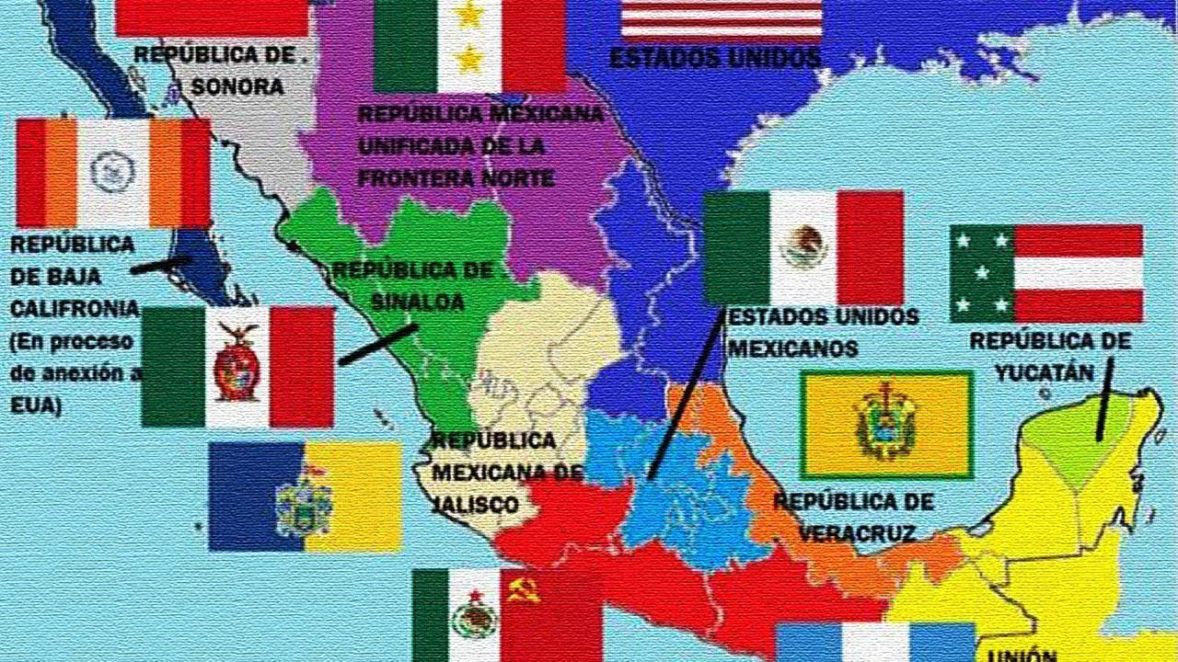



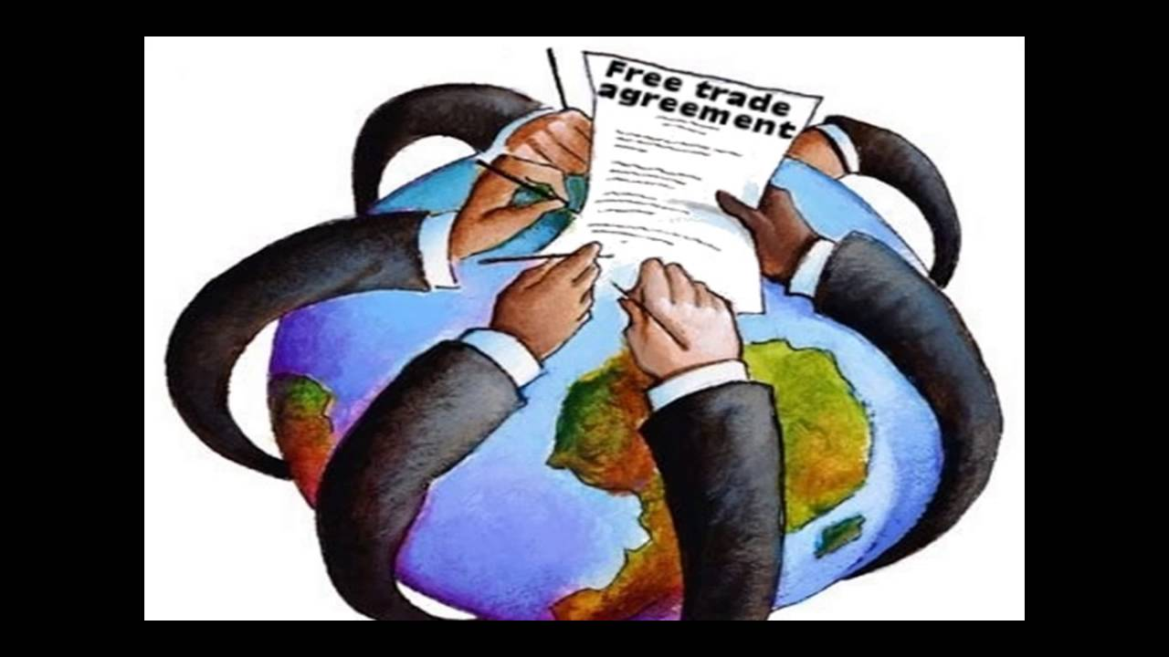
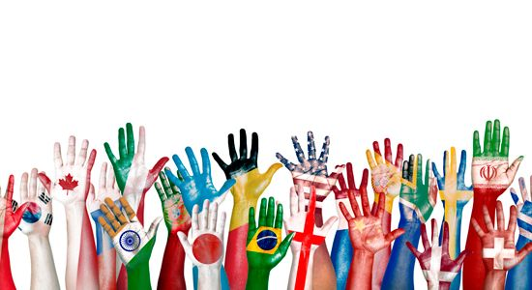
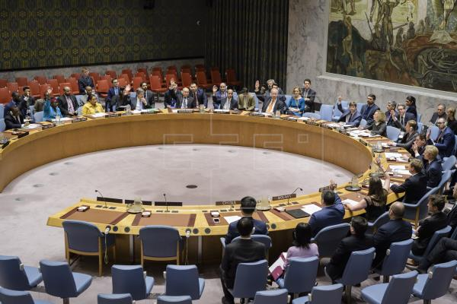

9
DATAGLOBAL
ORGANISMOS INTERGUBERNAMENTALES
9. CARACTERIZACIÓN VISUAL
DATAGLOBAL es una plataforma de información que compila toda la información referente a los organismos intergubernamentales, incluidos los tipos de financiamiento que realizan, sus estadísticas, bases de datos que contienen, convenios a los que están vinculados, entre otros.
¿Cuál es el look and feel del producto? Plataforma corporativa, con gráficas que faciliten la compresión de los datos
¿Qué tipo de estilo visual debería tener?
Fondo blanco
Logos de los OIG
Logos de los tratados/convenios internacionales
Mapas con países miembros
Banderas
Fotografías atingentes a los temas de los tratados internacionales
¿Qué elementos conceptuales están asociados al producto?
Banderas/países
Convenios internacionales
Negociaciones internacionales
Financiamiento
4. ¿Qué referentes visuales asocias a este producto? UN Treaty Collection
Logos de OGI
Referentes
Países y banderas
Acuerdos internacionales
Negociaciones internacionales
8

Slide 9
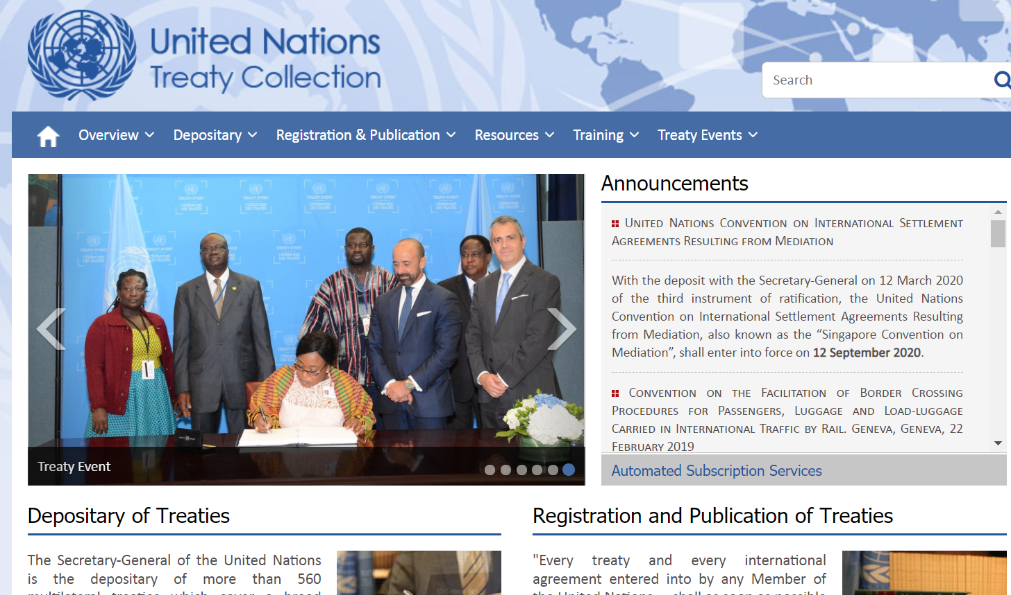
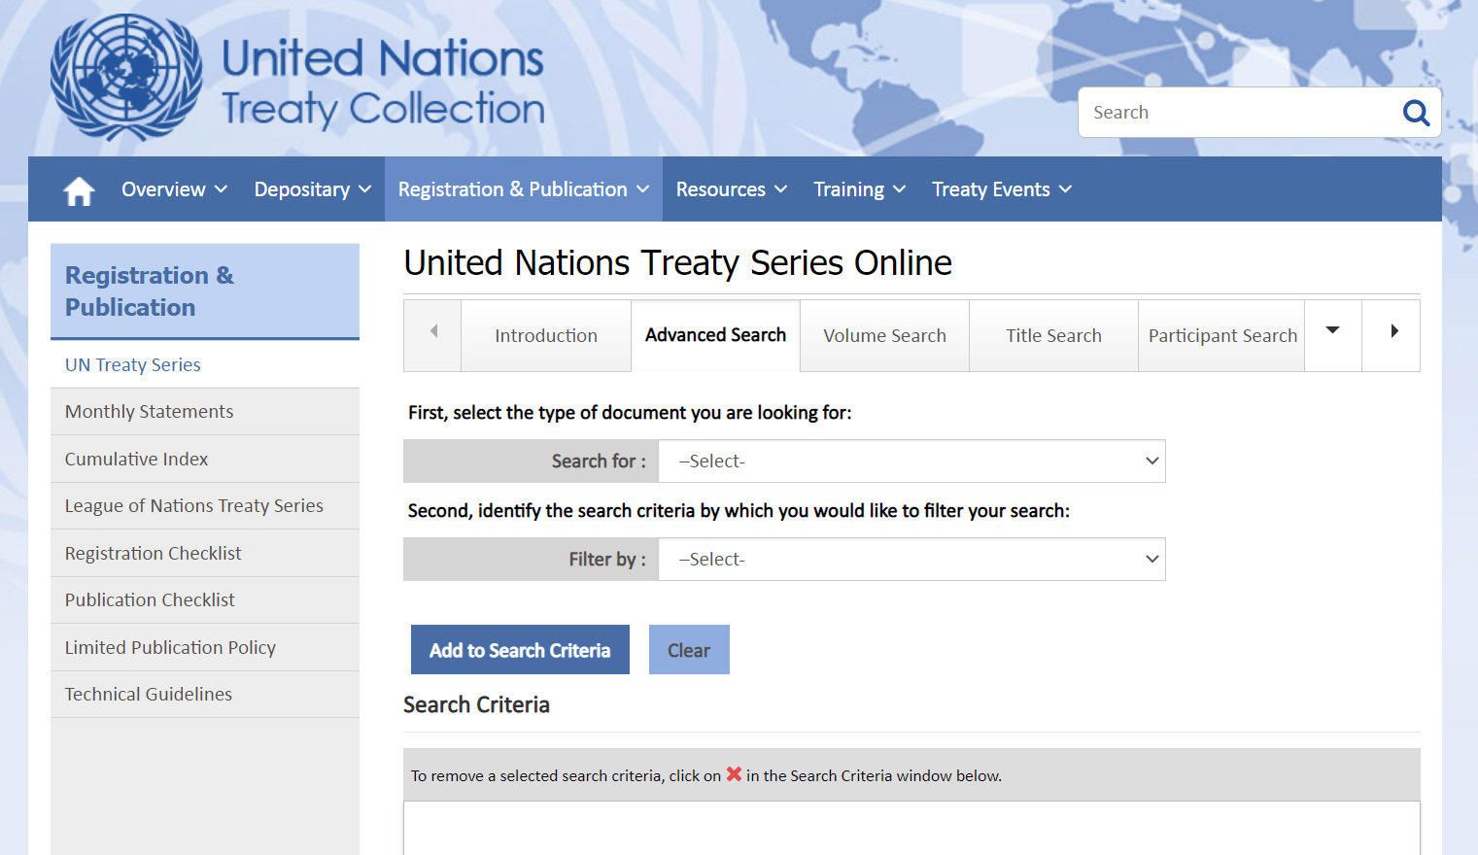
9
DATAGLOBAL
https://treaties.un.org/pages/Home.aspx?clang=_en

Slide 10
10-11
DATAGLOBAL
ORGANISMOS INTERGUBERNAMENTALES
10. FUENTES DE INFORMACIÓN
11. VARIABLES PRINCIPALES
De qué instituciones, entidades, bases de datos vendrían los datos?
Qué variables deberían estar “Sí o Sí” en el producto?
FUENTE | DESCRIPCIÓN (breve)
OIG | Paginas oficiales de las Organizaciones
Convenios internacionales | Páginas oficiales de los convenios internacionales
Bases de datos | Páginas web de los propios organismos
Proyectos | Páginas web de los organismos y de los convenios, así como fuentes de financiamientos
VARIABLE | DESCRIPCIÓN (breve también)
OIG | Organismo Intergubernamental divididos por mundiales y regionales
Convenios internacionales | Diferentes convenios internacionales a los que responden los OIG
Financiamiento | Tipos de financiamiento que provee el OIG (si aplica)
Países | Integrantes de los organismos internacionales
Bases de datos | Bases de datos de los OIG sobre los países miembros
10

Slide 11
12
DATAGLOBAL
ORGANISMOS INTERGUBERNAMENTALES
12. INTERACCIÓN DE VARIABLES
Resultaría interesante cruzar la siguiente información:
VARIABLE DEL PRODUCTO | OTRAS VARIABLES GENERALES
Fuentes financieras | Proyectos, pobreza, bosques, recursos hídricos, género, pueblos indígenas, Crecimiento Económico
OIG | Programas sociales, indicadores económicos de los países
Convenios internacionales | Programas y proyectos de los países, indicadores ambientales
Compromisos internacionales | Programas y políticas de los países
ONG | Proyectos para ONG
Cooperantes internacionales | Información para cooperantes internacionales sobre los países.
11

Slide 12
13-14
DATAGLOBAL
ORGANISMOS INTERGUBERNAMENTALES
13. DATOS
14. ACTUALIZACIÓN
Los datos vinculados a las variables de interés estarán definidos por algunos atributos que son específicos para cada conjunto de datos.
En la siguiente tabla se puede sistematizar esta información y la del siguiente punto.
Necesitamos tener una noción respecto de la periodicidad de actualización que requerirían los datos. Podría ser continua, diaria, semanal, mensual, etc.
Además, si es posible identificar el o los métodos de actualización que se visualicen para los datos, sería de gran ayuda para evaluar el esfuerzo que eso requeriría.
TIPO DE DATOS | REPRESENTAN | Descripción | Periodos Actualización | Método Actualización
EVOLUCIÓN | Series históricas? | Series históricas de los organizaciones y del convenio, así como las bases de datos | De acuerdo a la organización y al convenio | Páginas web de la organización o del convenio
SITUACIÓN | Estado Actual? | Toda la información se encuentra en las páginas oficiales de los organismos y convenios y se encuentran actualizadas | De acuerdo a la organización y al convenio | Páginas web de la organización o del convenio
SITUACIÓN | Estado Pasado? | Se puede incluir los inicios de la organización y del convenio | De acuerdo a la organización y al convenio | Páginas web de la organización o del convenio
PROYECCIÓN | Se puede extender a futuro? | De las bases de datos de los países se pueden realizar proyecciones | De acuerdo a la organización y al convenio | Páginas web de la organización o del convenio
UBICACIÓN | Podemos localizar geográficamente? | Se puede geoespacializar las sedes de los organismos | De acuerdo a la organización y al convenio | Páginas web de la organización o del convenio
ESCALA | Global-Nacional-Subnacional-Regional- Municipal | Escala global, regional, nacional | De acuerdo a la organización y al convenio | Páginas web de la organización o del convenio
12

